Slide 1
Arcfelismerő Rendszer Kialakítása
Iskolai, Üzleti környezetben
Vecsei Gábor, 2017.01.04.

Slide 2
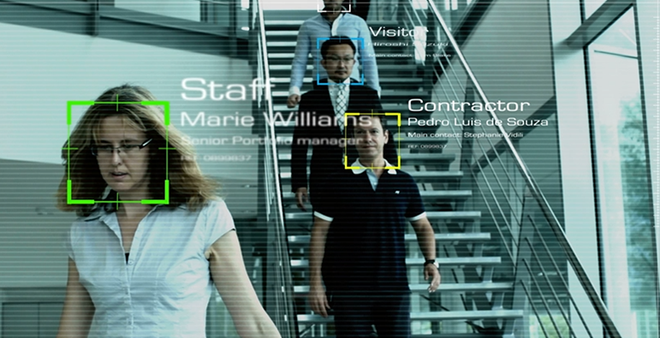
Felhasználási lehetőségek
Iskolai jelenlét ellenőrzés automatikusan
Idő spórolás
Generált statisztikák, rögtön megtekinthetők
Üzletek látogatottságának felmérése
Biztonság növelése
Látogatottsági statisztikák
Hasonlóságok felfedezése

Slide 3
Rendszer fontos elemei
Arcok detektálása
Arcfelismerő Tanítása
Arcok felismerése
Arcok hibamentes felismerése
Többszöri felismeréssel a hibák kizárása

Slide 4
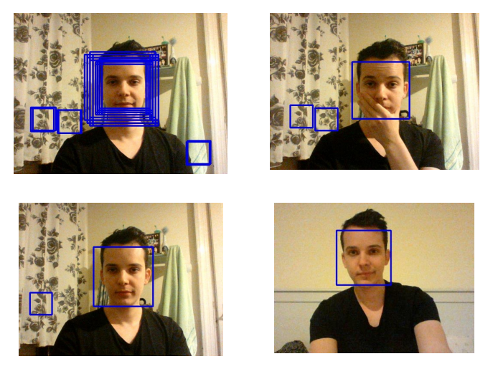
Arcok Detektálása
Legfontosabb rész
Viola-Jones arc detekció
Kép minőségére érzéketlen
Szürkeárnyalatos képek
Gauss Piramis (skálázás)
Osztályozók kaszkád struktúrában → gyorsaság
Non-Maximum Supression

Slide 5
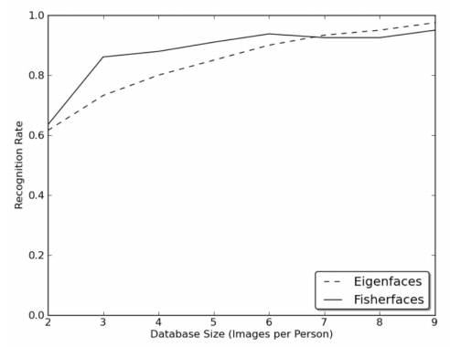
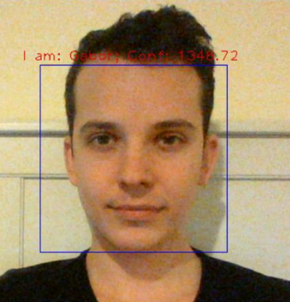
Arcok felismerése
Arc adatbázis (dataset)
Kiket akarunk felismerni?
Több választási lehetőség
Fisherfaces
Local Binary Pattern
Eigenfaces
Eigenfaces
Távolságmértéket kapunk vissza

Slide 6






→
Arctér
→

Slide 7
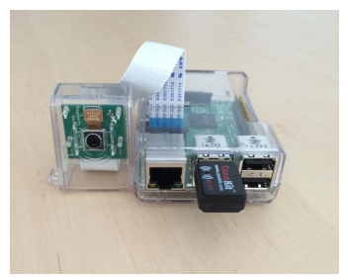
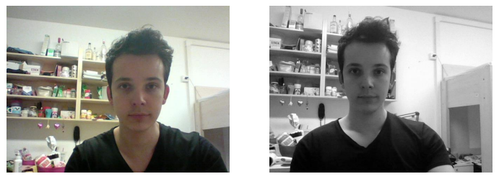
Technológiák
Python 2.7.
OpenCV 2.4.
Széles körben használt
Gyors
Eszközök
Raspberry Pi
Kamera
Színes
30 fps
640 x 480

Slide 8
A Rendszer
Arcok tanítása
Előkészített képekkel (pl.: facebook képek)
Webkamerából közvetlenül
Modell készítése
Arcfelismerés
Elkészített modell használata
Gyorsaság
Pontosság
Arcdetekció
Robusztusság
Gyorsaság
Pontosság

Slide 9
Arcok felismerése
Tanítás:
Predikció:

Slide 10
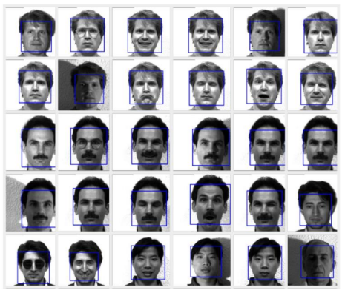
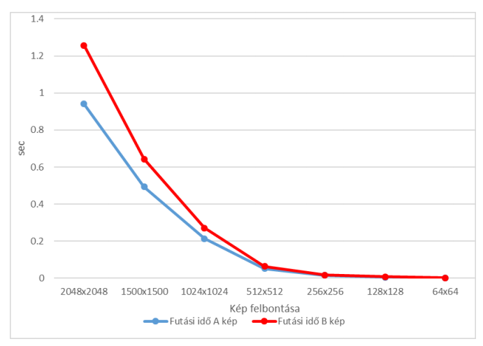
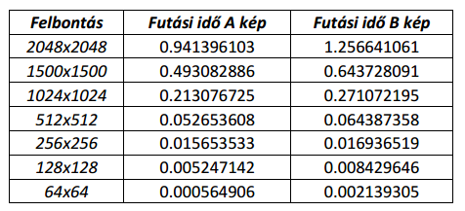
Tesztek - Arcdetektálás
The Yale Face Database
15 emberről 11 kép
Arcdetektálás
Pontosság
0.02 sec / kép
165 képből csak 2 nem talált arcot (98.78%)
Futási idő
Felbontásra invariáns !!!

Slide 11
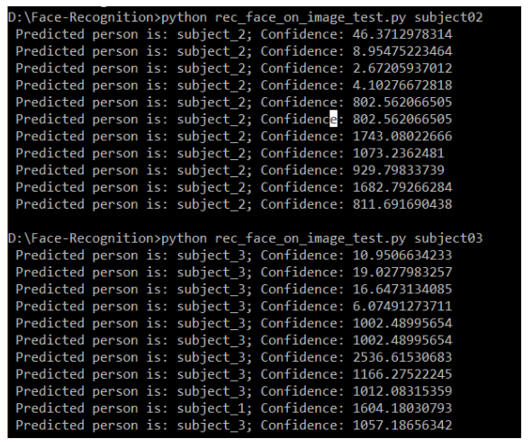
Tesztek - Arcfelismerés
The Yale Face Database
15 emberről 11 kép
(4 kép / ember) modell
4 ismert, 7 ismeretlen kép
1 hibás detekció
Legrosszabb esetben 80%
Futási idő
Átlagosan 0.0181 sec

Slide 12
Köszönöm a figyelmet!

